Slide 1
Математическое описание случайных явлений
Случайные опыты
Элементарные события

Slide 2
Осуществление каждого отдельного наблюдения, опыта или измерения при изучении эксперимента называют испытанием. Результат испытания называется событием.
Мы называем событие случайным, если нельзя утверждать, что это событие в данных обстоятельствах непременно произойдет.

Slide 3
Купив лотерейный билет, мы можем выиграть, а можем не выиграть.
Завтра на уроке математики вас могут вызвать к доске, а могут и не вызвать.
Под потолком висит лампочка — вы не знаете, когда она перегорит.
Будет ли завтра снег, никому наверняка неизвестно.
Перед началом футбольного чемпионата мы не можем с полной уверенностью назвать ни победителя, ни призеров.

Slide 4
В теории вероятностей рассматривается следующая модель изучаемых явление реальной жизни: делается опыт( испытание),в результате происходят случайные события(часто говорят просто─события).
Например, бросили монету и посмотрели, что выпало,- это опыт. В результате этого опыта может выпасть герб─это одно событие, а может выпасть решка─это другое событие. Поскольку выпадение герба зависит от случая, то это случайное событие.

Slide 5
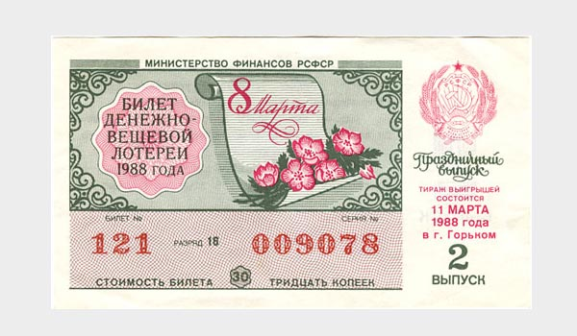
Приобретены два билета денежно - вещевой лотереи. Обязательно произойдет одно и только одно из следующих событий: «выигрыш выпал на первый билет и не выпал на второй», «выигрыш не выпал на первый билет и выпал на второй», «выигрыш выпал на оба билета», «на оба билета выигрыш не выпал».

Slide 6
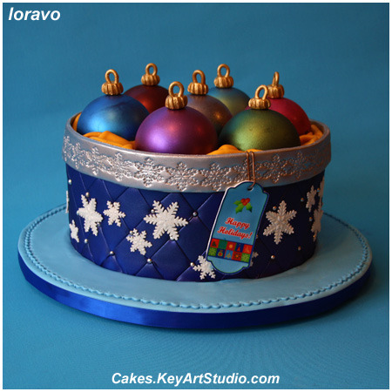
Всякое случайное событие связано с определенными условиями. Вне этих условий это событие вообще невозможно. Мы не вытащим шар из коробки, если ее нет. Мы не узнаем, сколько ошибок допущено в контрольной работе, если ее не выполняли.

Slide 7
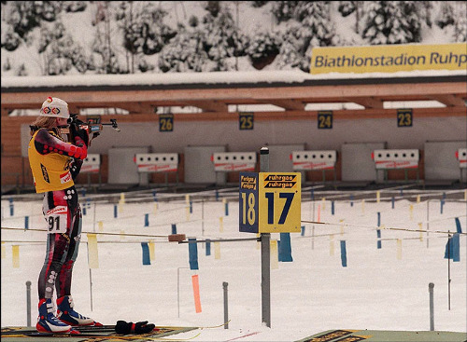
Стрелок произвел выстрел по цели. Обязательно произойдет одно из следующих двух событий: попадание, промах.

Slide 8
Различают составные события и элементарные события. При этом элементарные события называются также исходами. Элементарные события нельзя разделить на более простые.

Slide 9
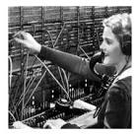
Пример 1. Событие A: За 1 час состоялось от 4 до 10 разговоров по телефону.
Это событие является составным и разлагается на 7 элементарных событий:4 разговора, 5 разговоров, …, 10 разговоров.

Slide 10
Пример 2. Событие B: Сумма очков при бросании двух игральных костей равна 8.
Событие является составным и разлагается на 5 исходов:
(2, 6), (3, 5), (4, 4), (5, 3) и (6, 2).

Slide 11
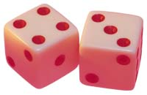
Пример 3. Событие С: При бросании двух игральных костей выпали грани с нечетными числами очков.
Составное событие С разлагается на 9 исходов:
(1, 1), (1, 3), (1, 5), (3, 1), (3, 3), (3, 5),
(5, 1), (5, 3) и (5, 5).

Slide 12
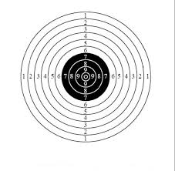
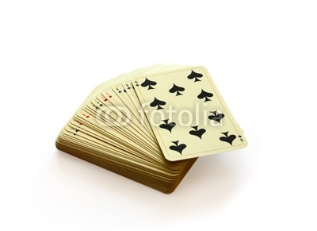
В результате случайного опыта обязательно наступает только одно элементарное событие.

Slide 13
Глава 6, п.26, Примеры 1,2. п.26, вопросы. Упражнения: 1, 2, 3,4,5,6(а,б).

Slide 14
Спасибо за внимание

